Slide 1
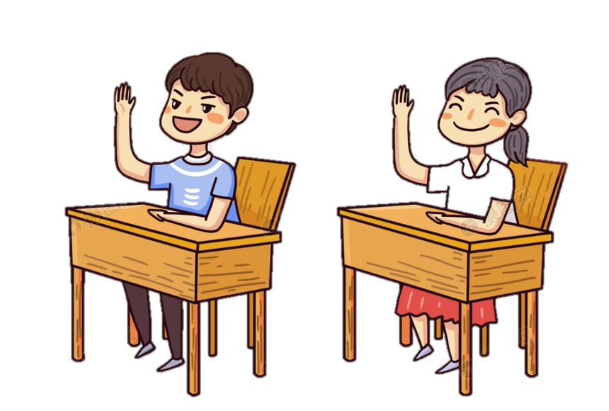
Escuela normal de educación preescolar
Lic. Educación preescolar
Filosofía de la educación
Teoría de la transmisión del conocimiento
UNIDAD DE APRENDIZAJE II. EL SENTIDO Y LOS FINES DE LA EDUCACIÓN.
Competencias de unidad :
Actúa de manera ética ante la diversidad de situaciones que se presentan en la práctica profesional.
Integra recursos de la investigación educativa para enriquecer su práctica profesional, expresando su interés por el conocimiento, la ciencia y la mejora de la educación.
Docente: Carlos Armando Balderas Valdez
Alumna: Tamara Esmeralda Solis Aguilera
Numero de lista #20
2c
Mayo 2021
Saltillo Coahuila

Slide 2
Es por medio de la educación que se construye el conocimiento, por el cual adquirimos la iniciativa de luchar frente a nuestros opresores y nos podemos liberar.
El conocimiento busca definir que son las cosas, a partir de juicios que afirman o niegan, el conocimiento se almacena en nuestra mente y ejerce poder sobre nuestras acciones.
Educación como la transmisión del conocimiento
La educación es un proceso de formación que nos invita a desarrollar la autonomía.
Educar es socializar mediante el conocimiento, mediante la enseñanza de conocimientos legitimidades públicamente. Como docentes, nos relacionamos con el conocimiento para enseñarlo, es decir, para “publicarlo”.
El conocimiento como creencia verdadera y justificada
El conocimiento inicia como una opinión sin argumentos.
Poco a poco se vuelve una creencia como un juicio que tiene argumentos muy personales.
Finalmente se convierte en un conocimiento con argumentos, validos y justificados ante el mundo entero.

